Slide 1

Бюджет для граждан
к проекту решения Совета депутатов
Ленинского городского округа
«Об исполнении бюджета Ленинского городского округа
Московской области за 2021 год»

Slide 2
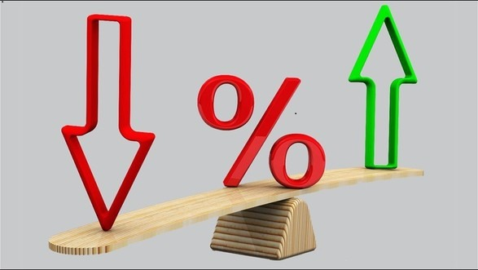
Глоссарий
Бюджет – форма образования и расходования денежных средств, предназначенных для финансового обеспечения задач и функций государства и местного самоуправления
Доходы бюджета – поступающие в бюджет денежные средства, за исключением средств, являющихся источниками финансирования дефицита бюджета
Расходы бюджета – выплачиваемые из бюджета денежные средства, за исключением средств, являющихся источниками финансирования дефицита бюджета
Дефицит бюджета – превышение расходов бюджета над его доходами
Профицит бюджета – превышение доходов бюджета над его расходами

Slide 3

Глоссарий
Межбюджетные отношения – взаимоотношения между РФ, субъектами РФ и муниципальными образованиями по вопросам осуществления бюджетного процесса
Межбюджетные трансферты – средства, предоставляемые одним бюджетом бюджетной системы РФ другому бюджету, предоставляются в виде дотаций, субвенций, субсидий
Муниципальный долг – обязательства муниципальных образований по полученным кредитам, предоставленным гарантиям перед третьими лицами
Муниципальная программа - система мероприятий и инструментов муниципальной политики, обеспечивающих в рамках реализации ключевых муниципальных функций достижение приоритетов и
целей муниципальной политики в сфере социально-экономического развития

Slide 4
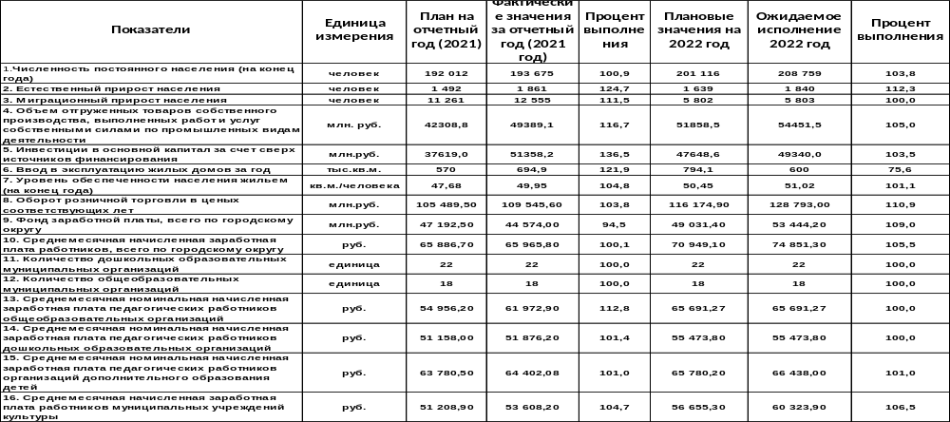
Информация о выполнение основных показателей
социально-экономического развития Ленинского городского округа

Slide 5
Информация о выполнении основных характеристик бюджета Ленинского городского округа в 2021 году
№ п/п | Наименование показателя | Уточненный план на 2021 год (млн.руб.) | Факт за 2021 год (млн.руб.) | Процент выполнения
1 | Общий объем доходов | 9 924,8 | 10 324,2 | 104,0
1.1 | Налоговые и неналоговые доходы | 5 437,8 | 5 840,3 | 107,4
1.2 | Безвозмездные поступления | 4 487,0 | 4 483,9 | 99,9
2 | Общий объем расходов | 10 909,6 | 10 670,4 | 97,8
3 | Дефицит бюджета(-), профицит бюджета (+) | -984,8 | - 346,2
4 | Муниципальный долг | 55,0 | 54,9

Slide 6
Структура доходов бюджета Ленинского городского округа в 2021 году

Slide 7
Информация об объеме и структуре налоговых и неналоговых доходов, а также межбюджетных трансфертов, поступающих в бюджет Ленинского городского округа в 2021 году в сравнении с плановыми назначениями (тыс. рублей)
Код дохода | Наименование доходов | План по решению о бюджете первоначальный | План по решению о бюджете уточненный | Фактическое исполнение | % исполнения первоначального плана | % исполнения уточненного плана
1 00 00 000 00 0000 000 | НАЛОГОВЫЕ И НЕНАЛОГОВЫЕ ДОХОДЫ | 4 663 606 | 5 437 806 | 5 840 328 | 125,23 | 107,40
1 01 02 000 01 0000 110 | Налог на доходы физических лиц | 1 981 047 | 2 042 447 | 2 235 738 | 112,86 | 109,46
1 01 02 010 01 0000 110 | Налог на доходы физических лиц с доходов, источником которых является налоговый агент, за исключением доходов, в отношении которых исчисление и уплата налога осуществляются в соответствии со статьями 227, 227.1 и 228 Налогового кодекса Российской Федерации | 1 925 047 | 1 573 011 | 1 629 265 | 84,64 | 103,58
1 01 02 020 01 0000 110 | Налог на доходы физических лиц с доходов, полученных от осуществления деятельности физическими лицами, зарегистрированными в качестве индивидуальных предпринимателей, нотариусов, занимающихся частной практикой, адвокатов, учредивших адвокатские кабинеты, и других лиц, занимающихся частной практикой в соответствии со статьей 227 Налогового кодекса Российской Федерации | 15 000 | 15 000 | 14 609 | 97,39 | 97,39
1 01 02 030 01 0000 110 | Налог на доходы физических лиц с доходов, полученных физическими лицами в соответствии со статьей 228 Налогового кодекса Российской Федерации | 20 000 | 81 336 | 82 350 | 411,75 | 101,25
1 01 02 040 01 0000 110 | Налог на доходы физических лиц в виде фиксированных авансовых платежей с доходов, полученных физическими лицами, являющимися иностранными гражданами, осуществляющими трудовую деятельность по найму на основании патента в соответствии со статьей 227.1 Налогового кодекса Российской Федерации | 21 000 | 11 000 | 12 380 | 58,95 | 112,55
1 01 02 080 01 0000 110 | Налог на доходы физических лиц в части суммы налога, превышающей 650 000 рублей, относящейся к части налоговой базы, превышающей 5 000 000 рублей (за исключением налога на доходы физических лиц с сумм прибыли контролируемой иностранной компании, в том числе фиксированной прибыли контролируемой иностранной компании) | 0 | 362 100 | 497 130 | 0,00 | 137,29
1 01 02 100 01 0000 110 | Налог на доходы физических лиц с сумм прибыли контролируемой иностранной компании, полученной физическими лицами, признаваемыми контролирующими лицами этой компании, за исключением уплачиваемого в связи с переходом на особый порядок уплаты на основании подачи в налоговый орган соответствующего уведомления (в части суммы налога, превышающей 650 000 рублей) | 0 | 0 | 5 | 0,00 | 0,00
1 03 00 000 00 0000 000 | НАЛОГИ НА ТОВАРЫ (РАБОТЫ, УСЛУГИ), РЕАЛИЗУЕМЫЕ НА ТЕРРИТОРИИ РОССИЙСКОЙ ФЕДЕРАЦИИ | 29 756 | 29 756 | 30 328 | 101,92 | 101,92
1 03 02 000 01 0000 110 | Акцизы по подакцизным товарам (продукции), производимым на территории Российской Федерации | 29 756 | 29 756 | 30 328 | 101,92 | 101,92

Slide 8
Информация об объеме и структуре налоговых и неналоговых доходов, а также межбюджетных трансфертов, поступающих в бюджет Ленинского городского округа в 2021 году в сравнении с плановыми назначениями (тыс. рублей)
Код дохода | Наименование доходов | План по решению о бюджете первоначальный | План по решению о бюджете уточненный | Фактическое исполнение | % исполнения первоначального плана | % исполнения уточненного плана
1 05 00 000 00 0000 000 | НАЛОГИ НА СОВОКУПНЫЙ ДОХОД | 769 107 | 1 037 908 | 1 105 895 | 143,79 | 106,55
1 05 01 000 00 0000 110 | Налог, взимаемый в связи с применением упрощенной системы налогообложения | 654 332 | 905 771 | 949 206 | 145,06 | 104,80
1 05 01 010 01 0000 110 | Налог, взимаемый с налогоплательщиков, выбравших в качестве объекта налогообложения доходы | 512 458 | 710 074 | 749 284 | 146,21 | 105,52
1 05 01 020 01 0000 110 | Налог, взимаемый с налогоплательщиков, выбравших в качестве объекта налогообложения доходы, уменьшенные на величину расходов | 141 874 | 195 697 | 199 902 | 140,90 | 102,15
1 05 01 050 01 0000 110 | Минимальный налог, зачисляемый в бюджеты субъектов Российской Федерации (за налоговые периоды, истекшие до 1 января 2016 года) | 0 | 0 | 20 | 0,00 | 0,00
1 05 02 000 02 0000 110 | Единый налог на вмененный доход для отдельных видов деятельности | 25 000 | 25 356 | 27 615 | 110,46 | 108,91
1 05 03 000 01 0000 110 | Единый сельскохозяйственный налог | 0 | 0 | 60 | 0,00 | 0,00
1 05 04 000 02 0000 110 | Налог, взимаемый в связи с применением патентной системы налогообложения | 89 775 | 106 781 | 129 014 | 143,71 | 120,82
1 06 00 000 00 0000 000 | НАЛОГИ НА ИМУЩЕСТВО | 1 414 420 | 1 758 422 | 1 843 156 | 130,31 | 104,82
1 06 01 000 00 0000 110 | Налог на имущество физических лиц | 239 096 | 239 096 | 269 012 | 112,51 | 112,51
1 06 06 000 00 0000 110 | Земельный налог | 1 175 324 | 1 519 326 | 1 574 145 | 133,93 | 103,61
1 06 06 030 00 0000 110 | Земельный налог с организаций | 965 999 | 1 295 001 | 1 331 868 | 137,87 | 102,85
1 06 06 040 00 0000 110 | Земельный налог с физических лиц | 209 325 | 224 325 | 242 276 | 115,74 | 108,00
1 08 00 000 00 0000 000 | ГОСУДАРСТВЕННАЯ ПОШЛИНА | 41 575 | 41 982 | 42 561 | 102,37 | 101,38
1 08 03 000 01 0000 110 | Государственная пошлина по делам, рассматриваемым в судах общей юрисдикции, мировыми судьями | 41 435 | 41 435 | 41 794 | 100,87 | 100,87
1 08 07 000 01 0000 110 | Государственная пошлина за государственную регистрацию, а также за совершение прочих юридически значимых действий | 140 | 547 | 767 | 547,86 | 140,22

Slide 9
Информация об объеме и структуре налоговых и неналоговых доходов, а также межбюджетных трансфертов, поступающих в бюджет Ленинского городского округа в 2021 году в сравнении с плановыми назначениями (тыс. рублей)
Код дохода | Наименование доходов | План по решению о бюджете первоначальный | План по решению о бюджете уточненный | Фактическое исполнение | % исполнения первоначального плана | % исполнения уточненного плана
1 09 00 000 00 0000 000 | ЗАДОЛЖЕННОСТЬ И ПЕРЕРАСЧЕТЫ ПО ОТМЕНЕННЫМ НАЛОГАМ, СБОРАМ И ИНЫМ ОБЯЗАТЕЛЬНЫМ ПЛАТЕЖАМ | 0 | 0 | 41 | 0,00 | 0,00
1 11 00 000 00 0000 000 | ДОХОДЫ ОТ ИСПОЛЬЗОВАНИЯ ИМУЩЕСТВА, НАХОДЯЩЕГОСЯ В ГОСУДАРСТВЕННОЙ И МУНИЦИПАЛЬНОЙ СОБСТВЕННОСТИ | 318 075 | 298 794 | 309 266 | 97,23 | 103,50
1 11 05 000 00 0000 120 | Доходы, получаемые в виде арендной либо иной платы за передачу в возмездное пользование государственного и муниципального имущества (за исключением имущества бюджетных и автономных учреждений, а также имущества государственных и муниципальных унитарных предприятий, в том числе казенных) | 258 619 | 263 819 | 268 833 | 103,95 | 101,90
1 11 05 012 04 0000 120 | Доходы, получаемые в виде арендной платы за земельные участки, государственная собственность на которые не разграничена и которые расположены в границах городских округов, а также средства от продажи права на заключение договоров аренды указанных земельных участков | 238 369 | 238 369 | 242 060 | 101,55 | 101,55
1 11 05 024 04 0000 120 | Доходы, получаемые в виде арендной платы, а также средства от продажи права на заключение договоров аренды за земли, находящиеся в собственности городских округов (за исключением земельных участков муниципальных бюджетных и автономных учреждений) | 2 570 | 2 570 | 2 843 | 110,61 | 110,61
1 11 05 034 04 0000 120 | Доходы от сдачи в аренду имущества, находящегося в оперативном управлении органов управления городских округов и созданных ими учреждений (за исключением имущества муниципальных бюджетных и автономных учреждений) | 2 298 | 2 298 | 1 708 | 74,34 | 74,34
1 11 05 074 04 0000 120 | Доходы от сдачи в аренду имущества, составляющего казну городских округов (за исключением земельных участков) | 15 382 | 20 582 | 22 222 | 144,47 | 107,97
1 11 05 300 00 0000 120 | Плата по соглашениям об установлении сервитута в отношении земельных участков, находящихся в государственной или муниципальной собственности | 422 | 2 082 | 5 505 | 1 303,60 | 264,38
1 11 05 312 04 0000 120 | Плата по соглашениям об установлении сервитута, заключенным органами местного самоуправления городских округов, государственными или муниципальными предприятиями либо государственными или муниципальными учреждениями в отношении земельных участков, государственная собственность на которые не разграничена и которые расположены в границах городских округов | 422 | 2 082 | 4 509 | 1 067,83 | 216,56
1 11 05 324 04 0000 120 | Плата по соглашениям об установлении сервитута, заключенным органами местного самоуправления городских округов, государственными или муниципальными предприятиями либо государственными или муниципальными учреждениями в отношении земельных участков, находящихся в собственности городских округов | 0 | 0 | 996 | 0,00 | 0,00

Slide 10
Информация об объеме и структуре налоговых и неналоговых доходов, а также межбюджетных трансфертов, поступающих в бюджет Ленинского городского округа в 2021 году в сравнении с плановыми назначениями (тыс. рублей)
Код дохода | Наименование доходов | План по решению о бюджете первоначальный | План по решению о бюджете уточненный | Фактическое исполнение | % исполнения первоначального плана | % исполнения уточненного плана
1 11 07 000 00 0000 120 | Платежи от государственных и муниципальных унитарных предприятий | 11 873 | 2 252 | 2 252 | 18,96 | 100,00
1 11 07 014 04 0000 120 | Доходы от перечисления части прибыли, остающейся после уплаты налогов и иных обязательных платежей муниципальных унитарных предприятий, созданных городскими округами | 11 873 | 2 252 | 2 252 | 18,96 | 100,00
1 11 09 000 00 0000 120 | Прочие доходы от использования имущества и прав, находящихся в государственной и муниципальной собственности (за исключением имущества бюджетных и автономных учреждений, а также имущества государственных и муниципальных унитарных предприятий, в том числе казенных) | 47 160 | 30 641 | 32 676 | 69,29 | 106,64
1 11 09 040 00 0000 120 | Прочие поступления от использования имущества, находящегося в государственной и муниципальной собственности (за исключением имущества бюджетных и автономных учреждений, а также имущества государственных и муниципальных унитарных предприятий, в том числе казенных) | 13 700 | 13 700 | 15 295 | 111,64 | 111,64
1 11 09 080 04 0001 120 | Плата, поступившая в рамках договора за предоставление права на размещение и эксплуатацию нестационарного торгового объекта на землях или земельных участках, находящихся в собственности городских округов, и на землях или земельных участках, государственная собственность на которые не разграничена | 0 | 211 | 211 | 0,00 | 100,00
1 11 09 080 04 0002 120 | Плата, поступившая в рамках договора за предоставление права на размещение, установку и эксплуатацию рекламных конструкций на землях или земельных участках, находящихся в собственности городских округов, и на землях или земельных участках, государственная собственность на которые не разграничена | 33 460 | 16 730 | 17 170 | 51,32 | 102,63
1 12 00 000 00 0000 000 | ПЛАТЕЖИ ПРИ ПОЛЬЗОВАНИИ ПРИРОДНЫМИ РЕСУРСАМИ | 2 175 | 2 175 | 1 618 | 74,39 | 74,39
1 12 01 000 01 0000 120 | Плата за негативное воздействие на окружающую среду | 2 175 | 2 175 | 1 618 | 74,39 | 74,39
1 12 01 010 01 0000 120 | Плата за выбросы загрязняющих веществ в атмосферный воздух стационарными объектами | 1 100 | 1 100 | 643 | 58,48 | 58,48
1 12 01 030 01 0000 120 | Плата за сбросы загрязняющих веществ в водные объекты | 600 | 600 | 600 | 100,05 | 100,05
1 12 01 040 01 0000 120 | Плата за размещение отходов производства и потребления | 475 | 475 | 374 | 78,81 | 78,81

Slide 11
Информация об объеме и структуре налоговых и неналоговых доходов, а также межбюджетных трансфертов, поступающих в бюджет Ленинского городского округа в 2021 году в сравнении с плановыми назначениями (тыс. рублей)
Код дохода | Наименование доходов | План по решению о бюджете первоначальный | План по решению о бюджете уточненный | Фактическое исполнение | % исполнения первоначального плана | % исполнения уточненного плана
1 13 00 000 00 0000 000 | ДОХОДЫ ОТ ОКАЗАНИЯ ПЛАТНЫХ УСЛУГ И КОМПЕНСАЦИИ ЗАТРАТ ГОСУДАРСТВА | 1 464 | 1 721 | 4 205 | 287,16 | 244,31
1 13 01 530 04 0000 130 | Плата за оказание услуг по присоединению объектов дорожного сервиса к автомобильным дорогам общего пользования местного значения, зачисляемая в бюджеты городских округов | 0 | 160 | 160 | 0,00 | 100,01
1 13 01 994 04 0000 130 | Прочие доходы от оказания платных услуг (работ) получателями средств бюджетов городских округов | 0 | 97 | 100 | 0,00 | 102,89
1 13 02 994 04 0000 130 | Прочие доходы от компенсации затрат бюджетов городских округов | 1 464 | 1 464 | 3 945 | 269,43 | 269,43
1 14 00 000 00 0000 000 | ДОХОДЫ ОТ ПРОДАЖИ МАТЕРИАЛЬНЫХ И НЕМАТЕРИАЛЬНЫХ АКТИВОВ | 100 332 | 185 636 | 220 887 | 220,15 | 118,99
1 14 01 040 04 0000 410 | Доходы от продажи квартир, находящихся в собственности городских округов | 27 604 | 73 204 | 78 874 | 285,73 | 107,74
1 14 02 043 04 0000 410 | Доходы от реализации иного имущества, находящегося в собственности городских округов (за исключением имущества муниципальных бюджетных и автономных учреждений, а также имущества муниципальных унитарных предприятий, в том числе казенных), в части реализации основных средств по указанному имуществу | 16 828 | 10 192 | 10 431 | 61,99 | 102,34
1 14 06 012 04 0000 430 | Доходы от продажи земельных участков, государственная собственность на которые не разграничена и которые расположены в границах городских округов | 15 000 | 15 000 | 32 739 | 218,26 | 218,26
1 14 06 024 04 0000 430 | Доходы от продажи земельных участков, находящихся в собственности городских округов (за исключением земельных участков муниципальных бюджетных и автономных учреждений) | 900 | 3 860 | 3 863 | 429,26 | 100,09
1 14 06 312 04 0000 430 | Плата за увеличение площади земельных участков, находящихся в частной собственности, в результате перераспределения таких земельных участков и земель (или) земельных участков, государственная собственность на которые не разграничена и которые расположены в границах городских округов | 40 000 | 83 380 | 94 980 | 237,45 | 113,91
1 16 00 000 00 0000 000 | ШТРАФЫ, САНКЦИИ, ВОЗМЕЩЕНИЕ УЩЕРБА | 2 155 | 9 799 | 15 239 | 707,14 | 155,52
1 17 00 000 00 0000 000 | ПРОЧИЕ НЕНАЛОГОВЫЕ ДОХОДЫ | 3 500 | 29 167 | 31 393 | 896,95 | 107,63

Slide 12
Информация об объеме и структуре налоговых и неналоговых доходов, а также межбюджетных трансфертов, поступающих в бюджет Ленинского городского округа в 2021 году в сравнении с плановыми назначениями (тыс. рублей)
Код дохода | Наименование доходов | План по решению о бюджете первоначальный | План по решению о бюджете уточненный | Фактическое исполнение | % исполнения первоначального плана | % исполнения уточненного плана
2 00 00 000 00 0000 000 | БЕЗВОЗМЕЗДНЫЕ ПОСТУПЛЕНИЯ | 4 242 583 | 4 486 981 | 4 483 881 | 105,69 | 99,93
2 02 00 000 00 0000 000 | БЕЗВОЗМЕЗДНЫЕ ПОСТУПЛЕНИЯ ОТ ДРУГИХ БЮДЖЕТОВ БЮДЖЕТНОЙ СИСТЕМЫ РОССИЙСКОЙ ФЕДЕРАЦИИ | 4 242 583 | 4 493 560 | 4 490 530 | 105,84 | 99,93
2 02 10 000 00 0000 150 | Дотации бюджетам бюджетной системы Российской Федерации | 4 162 | 63 628 | 123 628 | 2 970,40 | 194,30
2 02 15 001 00 0000 150 | Дотации на выравнивание бюджетной обеспеченности | 4 162 | 4 162 | 4 162 | 100,00 | 100,00
2 02 15 001 04 0000 150 | Дотации бюджетам городских округов на выравнивание бюджетной обеспеченности из бюджета субъекта Российской Федерации | 4 162 | 4 162 | 4 162 | 100,00 | 100,00
2 02 19 999 04 0000 150 | Прочие дотации бюджетам городских округов | 0 | 59 466 | 119 466 | 0,00 | 200,90
2 02 19 999 04 0001 150 | Прочие дотации бюджетам городских округов (на поощрение муниципальных управленческих команд) | 0 | 4 466 | 4 466 | 0,00 | 100,00
2 02 20 000 00 0000 150 | Субсидии бюджетам бюджетной системы Российской Федерации (межбюджетные субсидии) | 853 227 | 935 866 | 899 425 | 105,41 | 96,11
2 02 20 216 04 0000 150 | Субсидии бюджетам городских округов на осуществление дорожной деятельности в отношении автомобильных дорог общего пользования, а также капитального ремонта и ремонта дворовых территорий многоквартирных домов, проездов к дворовым территориям многоквартирных домов населенных пунктов | 21 326 | 53 309 | 51 331 | 240,70 | 96,29
2 02 25 169 04 0000 150 | Субсидии бюджетам городских округов на создание и обеспечение функционирования центров образования естественно-научной и технологической направленностей в общеобразовательных организациях, расположенных в сельской местности и малых городах | 2 026 | 4 481 | 4 481 | 221,18 | 100,00
2 02 25 208 04 0000 150 | Субсидии бюджетам городских округов на государственную поддержку образовательных организаций в целях оснащения (обновления) их компьютерным, мультимедийным, презентационным оборудованием и программным обеспечением в рамках эксперимента по модернизации начального общего, основного общего и среднего общего образования | 0 | 12 930 | 12 770 | 0,00 | 98,76
2 02 25 210 04 0000 150 | Субсидии бюджетам городских округов на обеспечение образовательных организаций материально-технической базой для внедрения цифровой образовательной среды | 6 079 | 0 | 0 | 0,00 | 0,00

Slide 13
Информация об объеме и структуре налоговых и неналоговых доходов, а также межбюджетных трансфертов, поступающих в бюджет Ленинского городского округа в 2021 году в сравнении с плановыми назначениями (тыс. рублей)
Код дохода | Наименование доходов | План по решению о бюджете первоначальный | План по решению о бюджете уточненный | Фактическое исполнение | % исполнения первоначального плана | % исполнения уточненного плана
2 02 25 243 04 0000 150 | Субсидии бюджетам городских округов на строительство и реконструкцию (модернизацию) объектов питьевого водоснабжения | 273 695 | 80 915 | 80 824 | 29,53 | 99,89
2 02 25 304 04 0000 150 | Субсидии бюджетам городских округов на организацию бесплатного горячего питания обучающихся, получающих начальное общее образование в государственных и муниципальных образовательных организациях | 130 867 | 128 439 | 115 271 | 88,08 | 89,75
2 02 25 497 04 0000 150 | Субсидии бюджетам городских округов на реализацию мероприятий по обеспечению жильем молодых семей | 894 | 894 | 894 | 99,99 | 99,99
2 02 25 519 04 0000 150 | Субсидии бюджетам городских округов на поддержку отрасли культуры | 0 | 833 | 833 | 0,00 | 100,00
2 02 25 555 04 0000 150 | Субсидии бюджетам городских округов на реализацию программ формирования современной городской среды | 0 | 39 000 | 38 781 | 0,00 | 99,44
2 02 29 999 04 0000 150 | Прочие субсидии бюджетам городских округов | 418 340 | 615 064 | 594 241 | 142,05 | 96,61
2 02 30 000 00 0000 150 | Субвенции бюджетам бюджетной системы Российской Федерации | 3 384 340 | 3 468 769 | 3 444 368 | 101,77 | 99,30
2 02 30 022 04 0000 150 | Субвенции бюджетам городских округов на предоставление гражданам субсидий на оплату жилого помещения и коммунальных услуг | 39 664 | 51 664 | 44 537 | 112,29 | 86,21
2 02 30 024 04 0000 150 | Субвенции бюджетам городских округов на выполнение передаваемых полномочий субъектов Российской Федерации | 3 218 786 | 3 203 818 | 3 197 070 | 99,33 | 99,79
2 02 30 029 04 0000 150 | Субвенции бюджетам городских округов на компенсацию части платы, взимаемой с родителей (законных представителей) за присмотр и уход за детьми, посещающими образовательные организации, реализующие образовательные программы дошкольного образования | 76 572 | 75 432 | 69 275 | 90,47 | 91,84
2 02 35 082 04 0000 150 | Субвенции бюджетам городских округов на предоставление жилых помещений детям-сиротам и детям, оставшимся без попечения родителей, лицам из их числа по договорам найма специализированных жилых помещений | 38 783 | 48 672 | 46 887 | 120,90 | 96,33
2 02 35 118 04 0000 150 | Субвенции бюджетам городских округов на осуществление первичного воинского учета на территориях, где отсутствуют военные комиссариаты | 8 576 | 8 576 | 8 576 | 100,00 | 100,00

Slide 14
Информация об объеме и структуре налоговых и неналоговых доходов, а также межбюджетных трансфертов, поступающих в бюджет Ленинского городского округа в 2021 году в сравнении с плановыми назначениями (тыс. рублей)
Код дохода | Наименование доходов | План по решению о бюджете первоначальный | План по решению о бюджете уточненный | Фактическое исполнение | % исполнения первоначального плана | % исполнения уточненного плана
2 02 35 120 04 0000 150 | Субвенции бюджетам городских округов на осуществление полномочий по составлению (изменению) списков кандидатов в присяжные заседатели федеральных судов общей юрисдикции в Российской Федерации | 1 | 23 | 21 | 2 137,50 | 92,93
2 02 35 303 04 0000 150 | Субвенции бюджетам городских округов на ежемесячное денежное вознаграждение за классное руководство педагогическим работникам государственных и муниципальных общеобразовательных организаций | 0 | 72 705 | 72 315 | 0,00 | 99,46
2 02 35 469 04 0000 150 | Субвенции бюджетам городских округов на проведение Всероссийской переписи населения 2020 года | 1 958 | 3 804 | 1 611 | 82,28 | 42,35
2 02 39 999 04 0000 150 | Прочие субвенции бюджетам городских округов | 0 | 4 075 | 4 075 | 0,00 | 100,00
2 02 40 000 00 0000 150 | Иные межбюджетные трансферты | 854 | 25 297 | 23 109 | 2 705,49 | 91,35
2 02 45 519 04 0000 150 | Межбюджетные трансферты, передаваемые бюджетам городских округов на поддержку отрасли культуры | 0 | 479 | 479 | 0,00 | 100,00
2 02 49 999 04 0000 150 | Прочие межбюджетные трансферты, передаваемые бюджетам городских округов | 854 | 24 818 | 22 630 | 2 649,38 | 91,18
2 07 00 000 00 0000 000 | ПРОЧИЕ БЕЗВОЗМЕЗДНЫЕ ПОСТУПЛЕНИЯ | 0 | 4 239 | 4 239 | 0,00 | 100,00
2 07 04 050 04 0000 150 | Прочие безвозмездные поступления в бюджеты городских округов | 0 | 4 239 | 4 239 | 0,00 | 100,00
2 18 00 000 00 0000 000 | ДОХОДЫ БЮДЖЕТОВ БЮДЖЕТНОЙ СИСТЕМЫ РОССИЙСКОЙ ФЕДЕРАЦИИ ОТ ВОЗВРАТА ОСТАТКОВ СУБСИДИЙ, СУБВЕНЦИЙ И ИНЫХ МЕЖБЮДЖЕТНЫХ ТРАНСФЕРТОВ, ИМЕЮЩИХ ЦЕЛЕВОЕ НАЗНАЧЕНИЕ, ПРОШЛЫХ ЛЕТ | 0 | 11 396 | 11 361 | 0,00 | 99,69
2 19 00 000 00 0000 000 | ВОЗВРАТ ОСТАТКОВ СУБСИДИЙ, СУБВЕНЦИЙ И ИНЫХ МЕЖБЮДЖЕТНЫХ ТРАНСФЕРТОВ, ИМЕЮЩИХ ЦЕЛЕВОЕ НАЗНАЧЕНИЕ, ПРОШЛЫХ ЛЕТ | 0 | -22 213 | -22 249 | 0,00 | 100,16
ВСЕГО ДОХОДОВ |  | 8 906 189 | 9 924 788 | 10 324 209 | 115,92 | 104,02

Slide 15
Информация об удельном объеме налоговых и неналоговых доходов бюджета Ленинского городского округа в расчете на душу населения
по состоянию на 01.01.2022 (рублей)
Наименование муниципального образования | Численность постоянного населения на 01.01.2021 г. (чел.)* | Сумма налоговых и неналоговых доходов ** | В расчете на 1 жителя
Городской округ Ленинский | 179 259 | 5 840 328,00 | 32 580
Городской округ Домодедово | 182 028 | 5 303 040,00 | 29 133
Городской округ Красногорск | 274 123 | 9 754 070,00 | 35 583
Городской округ Мытищи | 272 817 | 8 375 626,00 | 30 701
Городской округ Раменский | 315 000 | 7 600 828,00 | 24 130
Городской округ Химки | 257 757 | 8 386 420,00 | 32 536
Информация по численности населения размещена на официальном сайте Росстата
(Главная страница/ Официальная статистика/Московская область/Население/
Оценка численности постоянного населения МО на 1 января 2021 года) https://mosstat.gks.ru
**Информация о налоговых и неналоговых доходах в разрезе муниципальных образований размещена на портале «Открытый бюджет МО» по ссылке:
https://budget.mosreg.ru/analitika/ispolnenie-byudjeta-subekta/sravnenie-po-osnovnym-parametram-ispolneniya-byudzhetov-municipalnyx-obrazovanij/

Slide 16


Информация об удельном объеме доходов бюджета Ленинского городского округа в расчете на душу населения по состоянию на 01.01.2022 (рублей)
Виды доходов | Ленинский городской округ | В сравнении с другими муниципальными образованиями Московской области
 |  | Городской округ Домодедово | Городской округ Красногорск | Городской округ Мытищи | Городской округ Раменский | Городской округ Химки
Всего, в том числе | 57 594 | 49 731 | 58 356 | 51 077 | 42 923 | 51 813
Налоговые и неналоговые доходы | 32 580 | 29 133 | 35 583 | 30 701 | 24 130 | 32 536
Безвозмездные поступления | 25 013 | 20 598 | 22 774 | 20 377 | 18 793 | 19 277

Slide 17
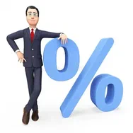
Перечень налоговых льгот и ставок по местным налогам в 2021 году
Ставка налога | Налоговые льготы | Нормативный правовой документ
Земельный налог с юридических лиц
В размерах от 0,25 процента до 1,5 процентов от кадастровой стоимости земельного участка в зависимости от категории земель и вида разрешенного использования | Действуют льготы, установленные статьей 395 Налогового кодекса Российской Федерации, а также льготы, установленные Решением Совета депутатов от 21.10.2020 №16/4 "О земельном налоге на территории Ленинского городского округа " (с изменениями) | Решение Совета депутатов Ленинского городского округа МО от 21.10.2020 №16/4 «О земельном налоге на территории Ленинского городского округа Московской области»(с изм. и допол. от 27.01.2021 №23/2)
Земельный налог с физических лиц
В размерах от 0,25 процента до 1,5 процентов от кадастровой стоимости земельного участка в зависимости от категории земель и вида разрешенного использования | Действуют льготы, установленные статьей 395 Налогового кодекса Российской Федерации, а также льготы, установленные Решением Совета депутатов от 21.10.2020 №16/4 "О земельном налоге на территории Ленинского городского округа " (с изменениями) | Решение Совета депутатов Ленинского городского округа МО от 21.10.2020 №16/4 «О земельном налоге на территории Ленинского городского округа Московской области»(с изм. и допол. от 27.01.2021 №23/2)
Налог на имущество физических лиц
В размерах от 0,15 процента до 2,0 процентов от кадастровой стоимости объекта в зависимости от вида имущества | Действуют льготы, установленные статьей 407 Налогового кодекса Российской Федерации, а также льготы, установленные Решением Совета депутатов от 21.10.2020 №16/5 "О налоге на имущество физических лиц на территории Ленинского городского округа" | Решение Совета депутатов Ленинского городского округа МО от 21.10.2020 №16/5 «О налоге на имущество физических лиц на территории Ленинского городского округа Московской области»

Slide 18
Перечень налоговых льгот и объем выпадающих доходов в связи с предоставлением льгот, установленных органами местного самоуправления в 2021 году (тыс. рублей)
№ п/п | Наименование налоговой льготы | Правовое основание | План 2021 года | Оценка 2021 года
1 | Земельный налог
1.1 | льготы налогоплательщикам-организациям в размере 100 %: | Решение Совета депутатов Ленинского городского округа МО от 21.10.2020 №16/4 «О земельном налоге на территории Ленинского городского округа Московской области"(с изм. и доп. от 27.01.2021 №23/2) п.5 | 3 917,4 | 3 917,4
 | 1) органы местного самоуправления;
 | 2) государственные бюджетные учреждения Московской области, вид деятельности которых направлен на сопровождение процедур оформления права собственности Московской области на объекты недвижимости, включая земельные участки;
 | льготы налогоплательщикам-организациям в размере 50%:
 | 3) организации, осуществляющие комплексное обучение, подготовку и повышение квалификации кадров, учрежденные общественными организациями профессиональных союзов, в размере 50 процентов суммы исчисленного налога

Slide 19
Перечень налоговых льгот и объем выпадающих доходов в связи с предоставлением льгот, установленных органами местного самоуправления в 2021 году (тыс. рублей)
№ п/п | Наименование налоговой льготы | Правовое основание | План 2021 года | Оценка 2021 года
1.2 | льготы налогоплательщикам- физическим лицам в размере 100 %: 1)Героев Советского Союза, Героев Российской Федерации, Героев Социалистического труда, полных кавалеров ордена Славы; 2) полных кавалеров ордена Трудовой Славы и "За службу Родине в Вооруженных силах СССР"; 3) ветеранов, инвалидов и участников Великой Отечественной войны, а также граждан, на которых законодательством распространены социальные гарантии и льготы инвалидов и участников Великой Отечественной войны; 4) несовершеннолетних узников концлагерей, гетто и других мест принудительного содержания в период Великой Отечественной войны; 5) ветеранов и инвалидов боевых действий; 6) инвалидов I, II и III групп инвалидности; 7) инвалидов с детства, детей-инвалидов, а также семьи, имеющие детей-инвалидов; 8) физических лиц, имеющих право на получение социальной поддержки в соответствии с Законом РФ "О социальной защите граждан, подвергшихся воздействию радиации вследствие катастрофы на Чернобыльской АЭС" (в редакции Закона Российской Федерации от 18 июня 1992 года № 3061-1), в соответствии с Федеральным законом от 26 ноября 1998 года N 175-ФЗ "О социальной защите граждан Российской Федерации, подвергшихся воздействию радиации вследствие аварии в 1957 году на производственном объединении "Маяк" и сбросов радиоактивных отходов в реку Теча" и в соответствии с Федеральным законом от 10.01.2002 года N 2-ФЗ "О социальных гарантиях гражданам, подвергшимся радиационному воздействию вследствие ядерных испытаний на Семипалатинском полигоне"; 9) физических лиц, принимавших в составе подразделений особого риска непосредственное участие в испытаниях ядерного и термоядерного оружия, ликвидации аварий ядерных установок на средствах вооружения и военных объектах; 10) физических лиц, получивших или перенесших лучевую болезнь или ставших инвалидами в результате испытаний, учений и иных работ, связанных с любыми видами ядерных установок, включая ядерное оружие и космическую технику; 11) членов многодетных семей (супругов либо одинокую(ого) мать(отца) и их детей в возрасте до 18 лет в том числе усыновленных, пасынков и падчериц); 12) лиц, на которых распространяется действие Федерального закона от 21.12.1996 N 159-ФЗ "О дополнительных гарантиях по социальной защите детей-сирот и детей, оставшихся без попечения родителей"; 13) членов семей военнослужащих и сотрудников органов внутренних дел, потерявших кормильца при исполнении ими служебных обязанностей, а также членов семей погибших в Афганистане и Чечне; 14 )реабилитированных лиц и лиц, признанных пострадавших от политических репрессий; 15) почетных граждан Московской области, Ленинского муниципального района, Ленинского городского округа, городских и сельских поселений, входивших в состав Ленинского муниципального района; 16) пенсионеров, получающих пенсии, назначаемые в порядке, установленном пенсионным законодательством, а также лиц, достигших возраста 60 и 55 лет (соответственно мужчин и женщин), которым в соответствии с законодательством Российской Федерации выплачивается ежемесячное пожизненное содержание и физических лиц, соответствующих условиям, необходимым для назначения пенсии в соответствии с законодательством Российской Федерации, действовавшим на 31 декабря 2018 года; 17) членов малоимущих семей и малоимущих одиноко проживающих граждан, среднедушевой доход которых ниже прожиточного минимума, установленного в Московской области на душу населения (налоговая льгота предоставляется одному из членов семьи). | Решение Совета депутатов Ленинского городского округа МО от 21.10.2020 №16/4 №О земельном налоге на территории Ленинского городского округа Московской области"( с изм. и допол. от 27.01.2021 №23/2) п.6 | 28 765 | 28 765

Slide 20

Перечень налоговых льгот и объем выпадающих доходов в связи с предоставлением льгот, установленных органами местного самоуправления в 2021 году (тыс. рублей)
№ п/п | Наименование налоговой льготы | Правовое основание | План 2021 года | Оценка 2021 года
2 2.1 | Налог на имущество физических лиц
 | льготы налогоплательщикам- физическим лицам в размере 100 %: 1) одиноких родителей, имеющих детей в возрасте до 18 лет включительно, состоящих на учете в Ленинском управлении социальной защиты населения Министерства социального развития Московской области; | Решение Совета депутатов Ленинского городского округа МО от 21.10.2020 №16/5 №О налоге на имущество физических лиц на территории Ленинского городского округа Московской области" п.3 | 0 | 0
 |  |  | 0 | 0
 | 2)детей-сирот и детей, оставшихся без попечения родителей;
 | 3)детей из малообеспеченных семей одиноких родителей, получающих пенсию на детей по случаю потери кормильца. |  | 0 | 0
 | 4)один из родителей многодетной семьи, чей среднедушевой доход менее двукратной величины прожиточного минимума (срок действия до 01.01.2021) | Решение Совета депутатов сельского поселения Булатниковское от 21.12.2018 № 11/2 | 25 | 25
 | ИТОГО налоговых льгот, предоставляемых в соответствии с решениями, принятыми органами местного самоуправления Московской области |  | 32 707,4 | 32 707,4

Slide 21
Расходы бюджета Ленинского городского округа за 2021 год
по разделам и подразделам классификации расходов бюджета
(тыс. рублей)
Код | Наименование разделов, подразделов | План по решению о бюджете на 2021 год первоначальный | План по решению о бюджете на 2021 год уточненный | Фактическое исполнение за 2021 год | % исполнения уточненного плана
 | РАСХОДЫ БЮДЖЕТА - ВСЕГО | 9 090 645,0 | 10 910 627,5 | 10 670 388,2 | 97,8
0100 | Общегосударственные вопросы | 815 181,2 | 1 129 782,8 | 1 077 664,0 | 95,4
0102 | Функционирование высшего должностного лица субъекта Российской Федерации и муниципального образования | 2 474,9 | 3 751,0 | 3 476,7 | 92,7
0103 | Функционирование законодательных (представительных) органов государственной власти и представительных органов муниципальных образований | 12 433,5 | 15 084,3 | 15 015,0 | 99,5
0104 | Функционирование Правительства Российской Федерации, высших исполнительных органов государственной власти субъектов Российской Федерации, местных администраций | 222 459,5 | 333 780,3 | 322 550,3 | 96,6
0106 | Обеспечение деятельности финансовых, налоговых и таможенных органов и органов финансового (финансово-бюджетного) надзора | 41 449,0 | 59 387,6 | 58 843,5 | 99,1
0111 | Резервные фонды | 20 000,0 | 8 000,0 | 0,0 | 0,0
0113 | Другие общегосударственные вопросы | 516 364,3 | 709 779,6 | 677 778,5 | 95,5
0200 | Национальная оборона | 9 057,5 | 9 035,6 | 8 982,2 | 99,4
0203 | Мобилизационная и вневойсковая подготовка | 8 997,5 | 8 996,5 | 8 943,1 | 99,4
0204 | Мобилизационная подготовка экономики | 60,0 | 39,1 | 39,1 | 100,0
0300 | Национальная безопасность и правоохранительная деятельность | 110 935,8 | 115 356,6 | 109 555,5 | 95,0
0309 | Защита населения и территории от чрезвычайных ситуаций природного и техногенного характера, гражданская оборона | 650,0 | 587,0 | 586,0 | 99,8
0310 | Обеспечение пожарной безопасности | 31 848,0 | 33 064,1 | 32 716,5 | 98,9
0314 | Другие вопросы в области национальной безопасности и правоохранительной деятельности | 78 437,8 | 81 705,5 | 76 253,0 | 93,3

Slide 22
Расходы бюджета Ленинского городского округа за 2021 год
по разделам и подразделам классификации расходов бюджета
(тыс. рублей)
Код | Наименование разделов, подразделов | План по решению о бюджете на 2021 год первоначальный | План по решению о бюджете на 2021 год уточненный | Фактическое исполнение за 2021 год | % исполнения уточненного плана
0400 | Национальная экономика | 650 250,7 | 998 501,8 | 954 335,0 | 95,6
0405 | Сельское хозяйство и рыболовство | 2 474,0 | 4 075,0 | 1 817,8 | 44,6
0408 | Транспорт | 116 738,0 | 132 552,6 | 119 637,0 | 90,3
0409 | Дорожное хозяйство (дорожные фонды) | 504 176,6 | 813 247,6 | 788 064,6 | 96,9
0410 | Связь и информатика | 18 037,4 | 39 704,7 | 37 777,8 | 95,1
0412 | Другие вопросы в области национальной экономики | 8 824,7 | 8 921,9 | 7 037,8 | 78,9
0500 | Жилищно-коммунальное хозяйство | 1 380 733,6 | 2 001 925,9 | 1 955 618,4 | 97,7
0501 | Жилищное хозяйство | 69 325,6 | 110 838,0 | 103 869,0 | 93,7
0502 | Коммунальное хозяйство | 463 593,7 | 288 230,6 | 274 906,9 | 95,4
0503 | Благоустройство | 835 823,2 | 1 590 368,7 | 1 564 355,9 | 98,4
0505 | Другие вопросы в области жилищно-коммунального хозяйства | 11 991,1 | 12 488,6 | 12 486,6 | 100,0
0600 | Охрана окружающей среды | 4 253,2 | 4 171,2 | 4 164,0 | 99,8
0605 | Другие вопросы в области охраны окружающей среды | 4 253,2 | 4 171,2 | 4 164,0 | 99,8
0700 | Образование | 5 131 794,1 | 5 571 184,8 | 5 509 617,8 | 98,9
0701 | Дошкольное образование | 2 239 868,4 | 2 309 205,0 | 2 287 300,2 | 99,1
0702 | Общее образование | 2 501 136,6 | 2 829 058,7 | 2 794 722,4 | 98,8
0703 | Дополнительное образование детей | 285 927,3 | 308 338,7 | 306 580,7 | 99,4
0707 | Молодежная политика | 29 143,0 | 32 183,0 | 31 150,8 | 96,8
0709 | Другие вопросы в области образования | 75 718,8 | 92 399,4 | 89 863,7 | 97,3

Slide 23
Расходы бюджета Ленинского городского округа за 2021 год
по разделам и подразделам классификации расходов бюджета
(тыс. рублей)
Код | Наименование разделов, подразделов | План по решению о бюджете на 2021 год первоначальный | План по решению о бюджете на 2021 год уточненный | Фактическое исполнение за 2021 год | % исполнения уточненного плана
0800 | Культура, кинематография | 366 457,1 | 403 945,1 | 398 298,3 | 98,6
0801 | Культура | 336 244,0 | 365 515,8 | 360 410,5 | 98,6
0802 | Кинематография | 9 752,8 | 9 752,8 | 9 752,8 | 100,0
0804 | Другие вопросы в области культуры, кинематографии | 20 460,3 | 28 676,5 | 28 135,0 | 98,1
1000 | Социальная политика | 223 578,1 | 234 695,5 | 212 194,5 | 90,4
1001 | Пенсионное обеспечение | 12 572,0 | 12 116,5 | 12 108,6 | 99,9
1003 | Социальное обеспечение населения | 38 078,1 | 48 441,0 | 41 310,4 | 85,3
1004 | Охрана семьи и детства | 114 866,6 | 125 968,6 | 111 416,1 | 88,4
1006 | Другие вопросы в области социальной политики | 58 061,4 | 48 169,4 | 47 359,4 | 98,3
1100 | Физическая культура и спорт | 330 052,6 | 373 907,8 | 371 853,1 | 99,5
1101 | Физическая культура | 222 743,7 | 271 042,0 | 270 175,3 | 99,7
1102 | Массовый спорт | 10 000,0 | 10 471,4 | 9 561,8 | 91,3
1103 | Спорт высших достижений | 97 308,9 | 92 394,4 | 92 116,0 | 99,7
1200 | Средства массовой информации | 68 351,1 | 68 120,4 | 68 105,4 | 100,0
1201 | Телевидение и радиовещание | 15 550,0 | 15 535,8 | 15 535,7 | 100,0
1204 | Другие вопросы в области средств массовой информации | 3 480,0 | 2 745,8 | 2 730,9 | 100,0

Slide 24
Расходы бюджета Ленинского городского округа
в 2021 году по разделам

Slide 25
Расходы бюджета Ленинского городского округа
в 2021 году по разделам

Slide 26
Расходы бюджета Ленинского городского округа
в 2021 году по разделам

Slide 27
Структура расходов бюджета Ленинского городского округа в 2021 году в разрезе муниципальных программ

Slide 28
Расходы бюджета Ленинского городского округа за 2021 год
в разрезе муниципальных программ
Код целевой статьи | Наименование программ | План по решению о бюджете на 2021 год первоначальный (тыс.руб) | План по решению о бюджете на 2021 год уточненный (тыс.руб) | Фактическое исполнение за 2021 год | % исполнения
0100000000 | Муниципальная программа "Здравоохранение" | 22 735,0 | 19 570,3 | 19 010,7 | 97,1
0200000000 | Муниципальная программа "Культура" | 371 769,1 | 564 045,6 | 558 202,7 | 99,0
0300000000 | Муниципальная программа "Образование" | 5 082 999,4 | 5 363 037,1 | 5 290 693,5 | 98,7
0400000000 | Муниципальная программа "Социальная защита населения | 109 152,1 | 117 190,7 | 109 544,1 | 93,5
0500000000 | Муниципальная программа "Спорт" | 329 654,9 | 373 838,7 | 371 783,4 | 99,5
0600000000 | Муниципальная программа "Развитие сельского хозяйства" | 3 636,5 | 4 498,3 | 2 241,1 | 49,8
0700000000 | Муниципальная программа "Экология и окружающая среда" | 4 253,2 | 7 051,2 | 7 044,0 | 99,9
0800000000 | Муниципальная программа "Безопасность и обеспечение безопасности жизнедеятельности населения" | 140 361,9 | 146 229,0 | 138 571,9 | 94,8
0900000000 | Муниципальная программа "Жилище" | 49 964,5 | 57 823,9 | 55 655,7 | 96,3
1000000000 | Муниципальная программа "Развитие инженерной инфраструктуры и энергоэффективности" | 464 255,7 | 276 514,8 | 263 434,2 | 95,3

Slide 29
Расходы бюджета Ленинского городского округа за 2021 год
в разрезе муниципальных программ
Код целевой статьи | Наименование программ | План по решению о бюджете на 2021 год первоначальный (тыс.руб) | План по решению о бюджете на 2021 год уточненный (тыс.руб) | Фактическое исполнение за 2021 год | % исполнения
1100000000 | Муниципальная программа "Предпринимательство" | 2 000,0 | 11 060,2 | 10 793,9 | 97,6
1200000000 | Муниципальная программа "Управление имуществом и муниципальными финансами" | 576 566,0 | 850 412,5 | 810 521,0 | 95,3
1300000000 | Муниципальная программа "Развитие институтов гражданского общества, повышение эффективности местного самоуправления и реализации молодежной политики" | 129 432,1 | 155 757,3 | 150 588,7 | 96,7
1400000000 | Муниципальная программа "Развитие и функционирование дорожно-транспортного комплекса" | 550 914,6 | 816 026,5 | 788 430,2 | 96,6
1500000000 | Муниципальная программа "Цифровое муниципальное образование" | 179 723,7 | 229 397,1 | 226 751,6 | 98,8
1600000000 | Муниципальная программа "Архитектура и градостроительство" | 9 867,0 | 9 150,1 | 8 730,5 | 95,4
1700000000 | Муниципальная программа "Формирование современной комфортной городской среды" | 896 885,4 | 1 719 765,8 | 1 680 258,5 | 97,7
1800000000 | Муниципальная программа "Строительство объектов социальной инфраструктуры" | 103 807,6 | 95 231,0 | 92 733,7 | 97,4
 | Непрограммные расходы | 62 666,7 | 94 027,3 | 85 398,8 | 90,8
 | ВСЕГО РАСХОДОВ | 9 090 645,4 | 10 910 627,4 | 10 670 388,2 | 97,8

Slide 30
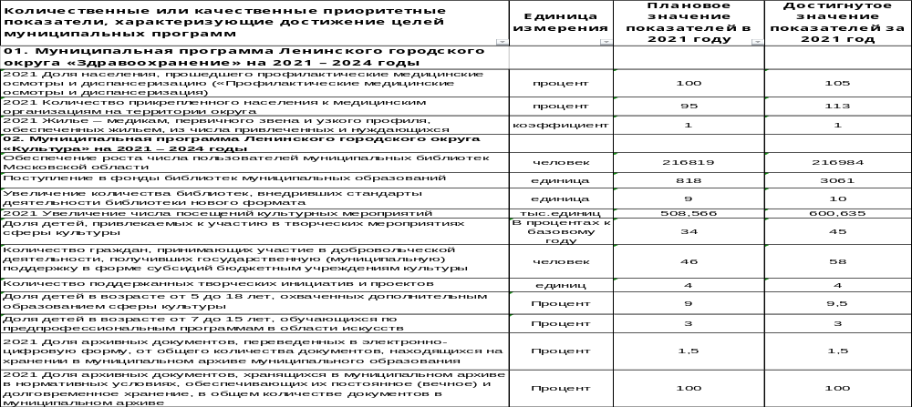
Информация о расходах бюджета в разрезе муниципальных программ с указанием достигнутых и плановых целевых показателей программ

Slide 31
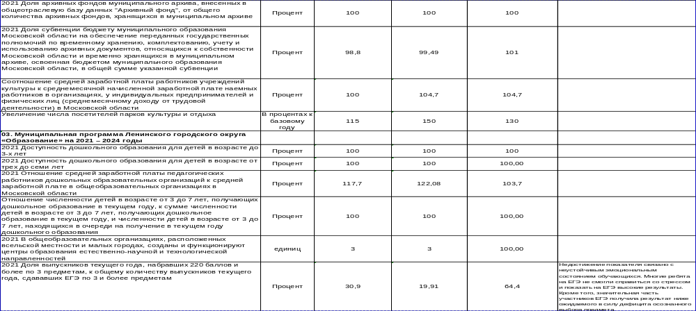
Информация о расходах бюджета в разрезе муниципальных программ с указанием достигнутых и плановых целевых показателей программ

Slide 32
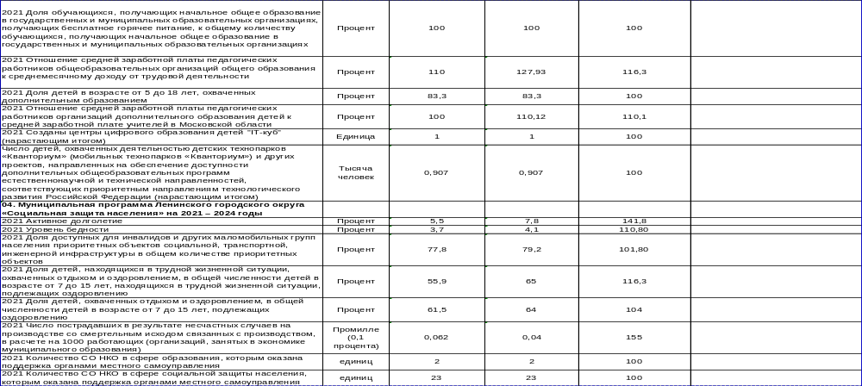
Информация о расходах бюджета в разрезе муниципальных программ с указанием достигнутых и плановых целевых показателей программ

Slide 33
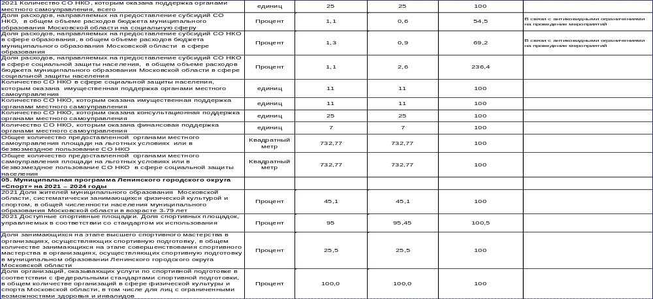
Информация о расходах бюджета в разрезе муниципальных программ с указанием достигнутых и плановых целевых показателей программ

Slide 34
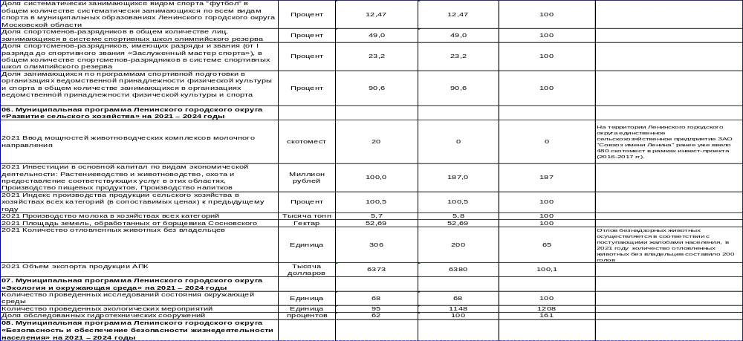
Информация о расходах бюджета в разрезе муниципальных программ с указанием достигнутых и плановых целевых показателей программ

Slide 35
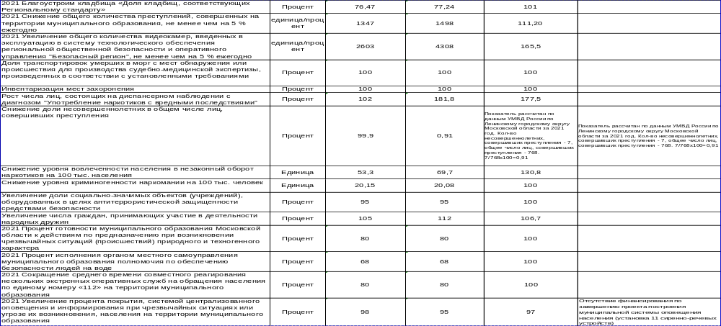
Информация о расходах бюджета в разрезе муниципальных программ с указанием достигнутых и плановых целевых показателей программ

Slide 36
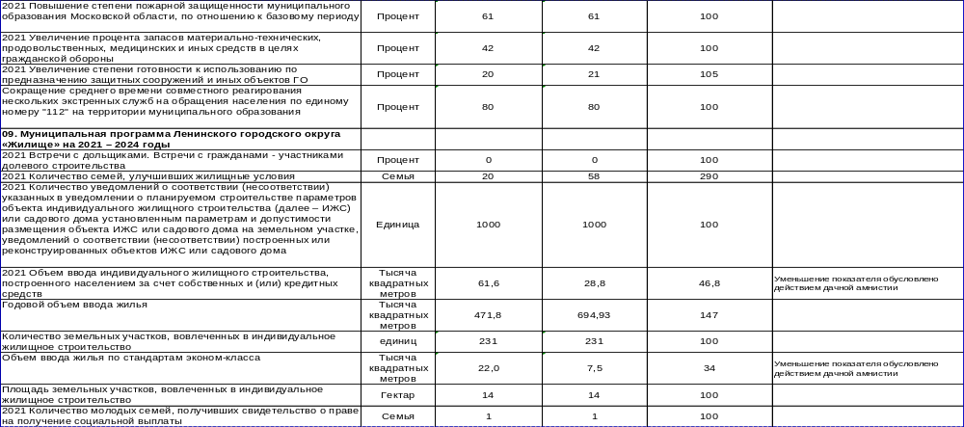
Информация о расходах бюджета в разрезе муниципальных программ с указанием достигнутых и плановых целевых показателей программ

Slide 37
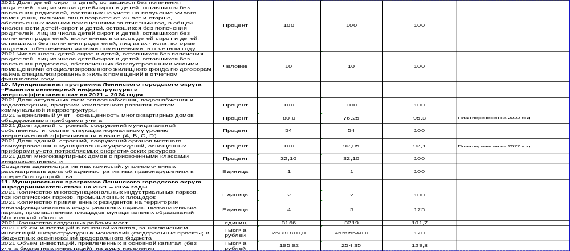
Информация о расходах бюджета в разрезе муниципальных программ с указанием достигнутых и плановых целевых показателей программ

Slide 38
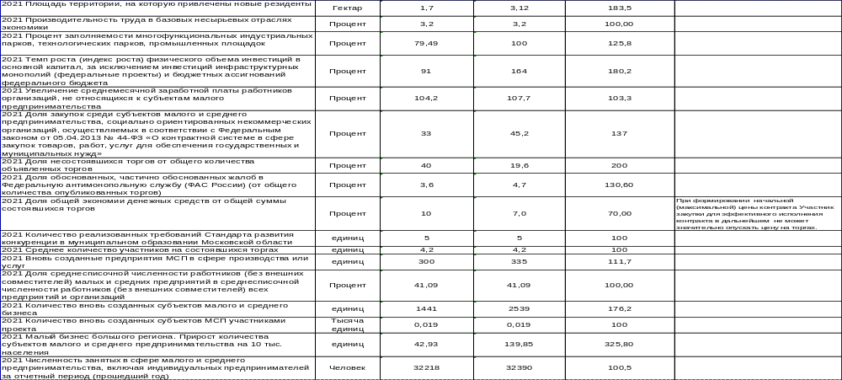
Информация о расходах бюджета в разрезе муниципальных программ с указанием достигнутых и плановых целевых показателей программ

Slide 39
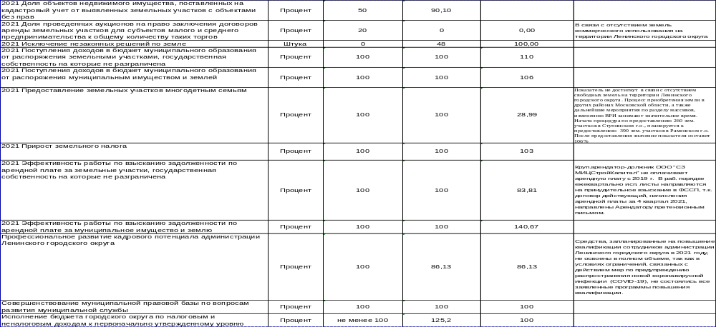
Информация о расходах бюджета в разрезе муниципальных программ с указанием достигнутых и плановых целевых показателей программ

Slide 40
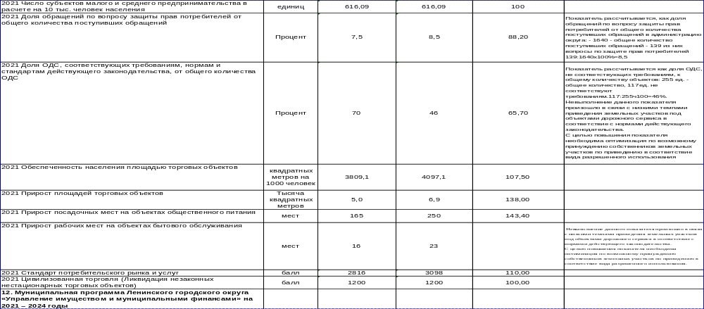
Информация о расходах бюджета в разрезе муниципальных программ с указанием достигнутых и плановых целевых показателей программ

Slide 41
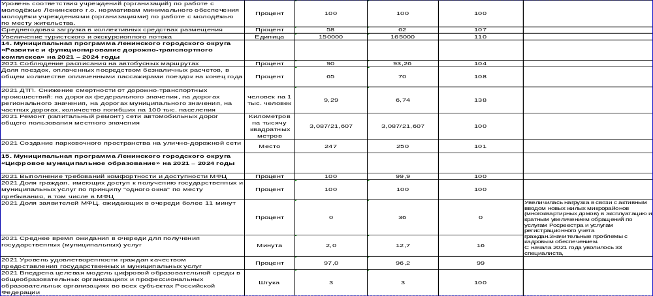
Информация о расходах бюджета в разрезе муниципальных программ с указанием достигнутых и плановых целевых показателей программ

Slide 42
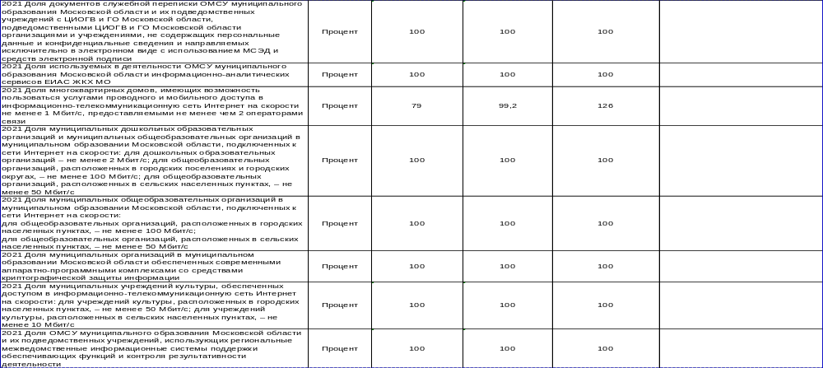
Информация о расходах бюджета в разрезе муниципальных программ с указанием достигнутых и плановых целевых показателей программ

Slide 43
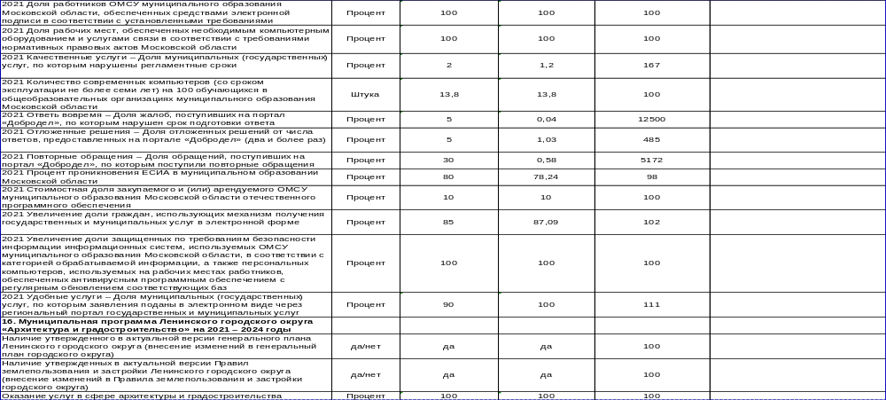
Информация о расходах бюджета в разрезе муниципальных программ с указанием достигнутых и плановых целевых показателей программ

Slide 44
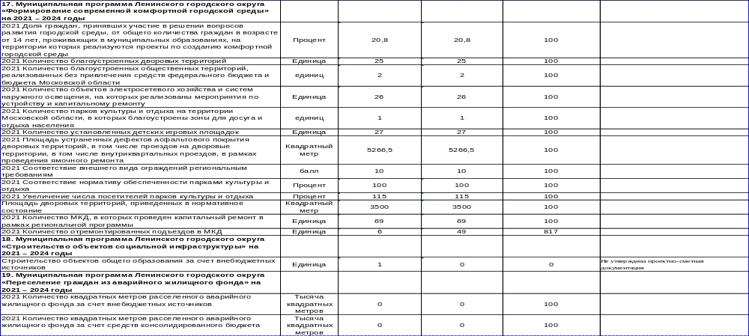
Информация о расходах бюджета в разрезе муниципальных программ с указанием достигнутых и плановых целевых показателей программ

Slide 45
Информация о расходах бюджета Ленинского городского округа с учетом интересов целевых групп пользователей за 2021 год
№ | Наименование муниципальной программы | Наименование подпрограммы | Целевая группа | НПА, которым установлены меры социальной поддержки | Наименование меры социальной поддержки | Размер поддержки | Количество льготников | Исполнено за 2021 год (тыс. рублей)
1 | "Жилище" на 2021-2024 годы | Обеспечение жильем детей-сирот и детей, оставшихся без попечения родителей, лиц из числа детей-сирот и детей, оставшихся без попечения родителей | Дети-сироты и дети, оставшиеся без попечения родителей | Постановление администрации городского округа "от 14.10.2020 № 2356 "Об утверждении муниципальной программы Ленинского городского округа "Жилище" на 2021-2024 годы. | Предоставление жилых помещений детям-сиротам и детям, оставшимся без попечения родителей, лицам из их числа, по договорам найма специализированных жилых помещений | 5 315 400,0 рублей | 10 человек | 53 154,0
2 | "Жилище" на 2021-2024 годы | Обеспечение жильем молодых семей | Молодые семьи | Постановление администрации городского округа "от 14.10.2020 № 2356 "Об утверждении муниципальной программы Ленинского городского округа "Жилище" на 2021-2024 годы. | Предоставление молодым семьям социальных выплат на приобретение жилого помещения или строительство индивидуального жилого дома | 1 636 900,0 рублей | 1 семья | 1 636,9

Slide 46
Информация о расходах бюджета Ленинского городского округа с учетом интересов целевых групп пользователей за 2021 год
№ | Наименование муниципальной программы | Наименование подпрограммы | Целевая группа | НПА, которым установлены меры социальной поддержки | Наименование меры социальной поддержки | Размер поддержки | Количество льготников | Исполнено за 2021 год (тыс. рублей)
3 | "Образование" на 2021 -2024 годы | Дошкольное образование | Один из родителей (законных представителей ) ребенка, посещающего дошкольную образовательную организацию Московской области, реализующую образовательную программу дошкольного образования, внесшему родительскую плату за присмотр и уход за ребенком. | Постановлением администрации Ленинского городского округа Московской области от 04.06.2021 № 2063 «Об утверждении Порядка обращения за компенсацией родительской платы за присмотр и уход за детьми, осваивающими образовательные программы дошкольного образования в организациях Ленинского городского округа Московской области, осуществляющих образовательную деятельность, и порядка ее выплаты». | Выплата компенсации родительской платы за присмотр и уход за детьми, осваивающими образовательные программы дошкольного образования в организациях Московской области, осуществляющих образовательную деятельность | 20% на первого ребенка, 50% на второго ребенка, 70% на третьего и последующих детей | 9 364 человек | 59 764,8

Slide 47
Информация о расходах бюджета Ленинского городского округа с учетом интересов целевых групп пользователей за 2021 год
№ | Наименование муниципальной программы | Наименование подпрограммы | Целевая группа | НПА, которым установлены меры социальной поддержки | Наименование меры социальной поддержки | Размер поддержки | Количество льготников | Исполнено за 2021 год (тыс. рублей)
4 | "Социальная защита" на 2021-23024 годы | Социальная поддержка граждан | Малообеспеченные граждане, зарегистрированные на территории Ленинского городского округа | Постановление Правительства Российской Федерации от 14.12.2005 № 761. Закон Московской области от 13.07.2007 № 110/2007-ОЗ | Предоставление гражданам субсидий на оплату жилого помещения и коммунальных услуг | Размер субсидии исчисляется помесячно и зависит от размера расходов на оплату жилого помещения и коммунальных услуг, рассчитанных исходя из региональных стандартов стоимости жилищно-коммунальных услуг | 2 942 человек | 41 009,9
5 | "Социальная защита" на 2021-23024 годы | Социальная поддержка граждан | Малообеспеченные многодетные и неполные семьи, малообеспеченные граждане, оказавшиеся в трудной жизненной ситуации | Постановление Администрации Ленинского городского округа № 2320 от 14.10.2020 "Об утверждении муниципальной программы Ленинского городского округа "Социальная защита населения" на 2021-2024 годы. Решение Совета депутатов Ленинского городского округа от 01.12.2021 № 39/3 "Об утверждении Положения о дополнительных мерах социальной поддержки отдельным категориям граждан, зарегистрированных по месту жительства в Ленинском городском округе Московской области" | Ежеквартальная доплата до прожиточного минимума малообеспеченным гражданам, материальная помощь отдельным категориям граждан, малообеспеченным семьям, оказавшимся в трудной жизненной ситуации | от 1 000,0 до 10 000,0 рублей | 318 человек | 3 081,6

Slide 48

Информация о расходах бюджета Ленинского городского округа с учетом интересов целевых групп пользователей за 2021 год
№ | Наименование муниципальной программы | Наименование подпрограммы | Целевая группа | НПА, которым установлены меры социальной поддержки | Наименование меры социальной поддержки | Размер поддержки | Количество льготников | Исполнено за 2021 год (тыс. рублей)
6 | "Социальная защита" на 2021-23024 годы | Социальная поддержка граждан | Семьи при рождении третьего и последующих детей | Постановление Администрации Ленинского городского округа № 2320 от 14.10.2020 "Об утверждении муниципальной программы Ленинского городского округа"Социальная защита населения" на 2021-2024 годы Решение Совета депутатов Ленинского городского округа от 01.12.2021 № 39/3 "Об утверждении Положения о дополнительных мерах социальной поддержки отдельным категориям граждан, зарегистрированных по месту жительства в Ленинском городском округе Московской области" | Материальная помощь, в связи с рождением третьего и последующих детей | 10 000,0 рублей | 74 семей | 740,0

Slide 49
Информация о расходах бюджета Ленинского городского округа с учетом интересов целевых групп пользователей за 2021 год
№ | Наименование муниципальной программы | Наименование подпрограммы | Целевая группа | НПА, которым установлены меры социальной поддержки | Наименование меры социальной поддержки | Размер поддержки | Количество льготников | Исполнено за 2021 год (тыс. рублей)
7 | "Здравоохранение" на 2021-2024 годы | Профилактика заболеваний и формирование здорового образа жизни. Развитие первичной медико-санитарной помощи | Граждане, имеющие социально-значимые заболевания, не обеспеченные льготными лекарственными препаратами | Постановление Администрации Ленинского городского округа № 2321 от 14.10.2020 "Об утверждении муниципальной программы Ленинского городского округа "Здравоохранение" на 2021-2024 годы | Материальная помощь гражданам, имеющим социально-значимые заболевания | Единовременная материальная помощь в размере фактически понесенных расходов за приобретенные лекарственные препараты | 92 человек | 2 358,8
8 | "Здравоохранение" на 2021-2024 годы | Финансовое обеспечение системы организации медицинской помощи | Молодые специалистам государственных учреждений здравоохранения, | Постановление Администрации Ленинского городского округа № 2321 от 14.10.2020 "Об утверждении муниципальной программы Ленинского городского округа "Здравоохранение" на 2021-2024 годы Решение Совета депутатов Ленинского городского округа от 01.12.2021 № 39/4 "Об утверждении Положения о мерах социальной поддержки отдельных категорий государственных учреждений здравоохранения, расположенных на территории Ленинского городского округа Московской области" | Выплата молодым специалистам | врачам- 5 000,0 рублей, среднему мед.персоналу - 3 000,0 рублей | 92 человек | 2 517,8

Slide 50
Расходы на реализацию национальных проектов в 2021 году
НАЦИОНАЛЬНЫЙ ПРОЕКТ | тыс.рублей
КУЛЬТУРА | 479,2
ЖИЛЬЕ И ГОРОДСКАЯ СРЕДА | 311 144,9
ОБРАЗОВАНИЕ | 70 681,9
ЦИФРОВАЯ ЭКОНОМИКА | 2 020,0
ДЕМОГРАФИЯ | 51 406,0

Slide 51
Расходы на реализацию национальных проектов в 2021 году
НАЦИОНАЛЬНЫЙ ПРОЕКТ «ОБРАЗОВАНИЕ» - 70 681,9 тыс. рублей В общеобразовательных организациях на базе МБОУ «Бутовская СОШ № 1», МАОУ «Измайловская СОШ», МБОУ «Молоковская СОШ» созданы и функционируют центры образования естественно-научной и технологической направленностей. Выполнены работы по ремонту помещений, осуществлена поставка мебели, цифровое и компьютерное оборудование. Образовательные организации МАОУ «Видновская СОШ № 11», МАОУ «Бутовская СОШ № 2», МАОУ «Видновская СОШ № 10», МАОУ «СОШ совхоза им. Ленина», МБОУ «Видновской СОШ № 1» и МАОУ «Видновской СОШ № 9» оснащены компьютерным, мультимедийным, презентационным оборудованием и программным обеспечением в рамках эксперимента по модернизации начального общего, основного общего и среднего общего образования. Оплачен аванс по строительству СОШ на 825 мест в р.п. Дрожжино, ЖК «Дрожжино-2». НАЦИОНАЛЬНЫЙ ПРОЕКТ «ЦИФРОВАЯ ЭКОНОМИКА» - 2,0 тыс. рублей Обеспечение общеобразовательных организаций доступом в информационно-телекоммуникационную сеть «Интернет» на скорости не менее 100 Мбит/с для организаций, расположенных в городских населенных пунктах, на скорости не менее 50 Мбит/с для организаций, расположенных в сельских населенных пунктах. НАЦИОНАЛЬНЫЙ ПРОЕКТ «ДЕМОГРАФИЯ» - 51 406,0 тыс. рублей Осуществлена государственная поддержка частных дошкольных образовательных организаций детский сад «Гулливер - Суханово», Детский сад «Замок Детства», детский сад «Маленькая страна» с целью возмещения расходов на присмотр и уход, содержание имущества и арендную плату за использование помещений.

Slide 52
Расходы на реализацию национальных проектов в 2021 году
НАЦИОНАЛЬНЫЙ ПРОЕКТ «КУЛЬТУРА» - 479,2 тыс. рублей Осуществлена поддержка лучших работников сельских учреждений культуры (директор МБУ «ДК «Буревестник» Абзялова Н.А.), лучших сельских учреждений культуры. Победителями областного конкурса стали: библиотека с. Булатниково и библиотека пос. Новодрожжино, МБУ «Центр досуга Дроздово». НАЦИОНАЛЬНЫЙ ПРОЕКТ «ЖИЛЬЕ И ГОРОДСКАЯ СРЕДА» - 311 144,9 тыс. рублей Проведено поэтапное благоустройство Видновского лесопарка: создание и обустройство освещенной 3-х км лыжероллерной трассы, пешеходных дорожек и установка павильона «Лыжная база». Обустроено 4 детских игровых площадок в пос. Развилка, д.48; дер. Слобода, ул. Надеждинская; дер. Мильково, ул. Старое Мильково; г. Видное, ул. Мало-Нагорная. Проведено устройство и капитальный ремонт 26 объектов электросетевого хозяйства и систем наружного освещения в рамках реализации проекта «Светлый город». 4. Выполнен ремонт 4 дворовых территорий по адресам: г. Видное, ул. Советская д.№№ 9,11,15,17; ул. Школьная, д.№82; Петровский проезд, д.№41Б, 41В,41Д; проспект Ленинского Комсомола, д.№ 74.

Slide 53
Информация об общественно значимых проектах, реализуемых на территории Ленинского городского округа в 2021 году
№ п/п | Наименование проекта, место реализации проекта (адрес) | Профинансировано в 2021 году (тыс. рублей) | Срок ввода объекта (год) | Результаты реализации проекта
1 | Реконструкция водозаборного узла №8 в п. Горки Ленинские городского поселения Горки Ленинские Ленинского городского округа Московской области по адресу: Московская область, Ленинский городской округ, п. Горки Ленинские (проектирование) | 7 555,00 | 2023 | Обеспечение населения водой, после реализации проекта увеличится с 3000 до 10 000 человек
2 | Реконструкция водозаборного узла в п/о "Петровское" городского поселения Горки Ленинские Ленинского муниципального района Московской области: Московская область, Ленинский городской округ, п/о "Петровское" | 80 156,60 | 2022 | Обеспечение населения водой, после реализации проекта увеличится с 300 до 1300 человек.
3 | Строительство водозаборного узла в д. Дроздово сельского поселения Развилковское Ленинского муниципального района Московской области по адресу: Московская область, Ленинский городской округ, д. Дроздово | 10 249,80 | 2022 | Обеспечение населения водой после реализации проекта составит 4000 человек.
4 | Сеть водоснабжения с.Булатниково сельское поселение Булатниковское Ленинского муниципального района Московской области: Московская область, Ленинский городской округ, с.Булатниково | 19 954,50 | 2022 | Обеспечение населения водой после реализации проекта составит 1900 человек

Slide 54
Информация об общественно значимых проектах, реализуемых на территории Ленинского городского округа в 2021 году
№ п/п | Наименование проекта, место реализации проекта (адрес) | Профинансировано в 2021 году (тыс. рублей) | Срок ввода объекта (год) | Результаты реализации проекта
4 | Сеть водоснабжения с.Булатниково сельское поселение Булатниковское Ленинского муниципального района Московской области: Московская область, Ленинский городской округ, с.Булатниково | 19 954,50 | 2022 | Обеспечение населения водой после реализации проекта составит 1900 человек
5 | Реконструкция водозаборного узла №15 в д.Орлово мощностью 450,00 м3/сут по адресу: Московская область, Ленинский муниципальный район, сельское поселение Молоковское, д.Орлово: Московская область, Ленинский городской округ, д.Орлово | 1 057,50 | 2022 | Обеспечение населения водой, после реализации проекта увеличится с 70 до 1500 человек.
6 | Реконструкция очистных сооружений хозяйственно-бытовой канализации в п. Горки Ленинские Ленинского городского округа Московской области (выполнение работ по разработке проектно-сметной документации и проведению инженерных изысканий) | 20 443,90 | 2024 | Обеспечение централизованного водоотведения и бесперебойного водоотведения стоков ХБК для 10 000 жителей п. Горки Ленинские

Slide 55
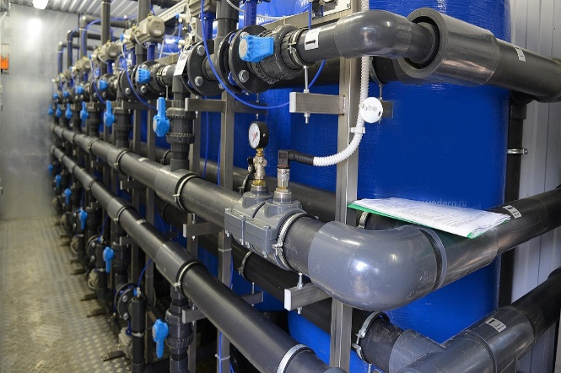
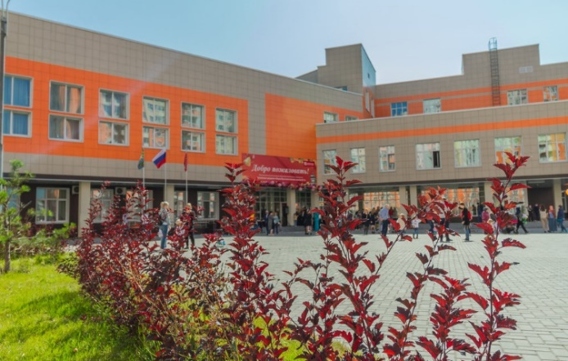
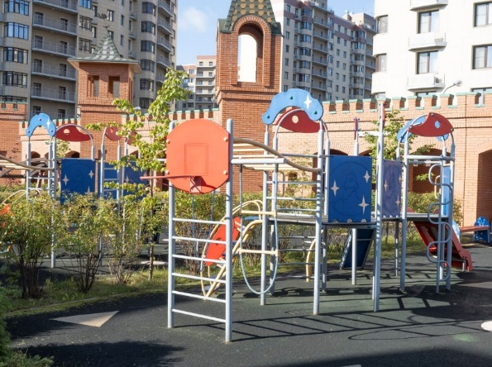
Информация об общественно значимых проектах, реализуемых на территории Ленинского городского округа в 2021 году
№ п/п | Наименование проекта, место реализации проекта (адрес) | Профинансировано в 2021 году (тыс. рублей) | Срок ввода объекта (год) | Результаты реализации проекта
8 | Дошкольное образовательное учреждение на 200 мест (ДОУ 2.2) по адресу: Московская область, Ленинский городской округ, вблизи р.п.Лопатино; | 14 830,8 | 2022 | ДОУ на 200 мест
9 | Средняя общеобразовательная школа на 825 мест, Ленинский городской округ р.п.Дрожжино, ЖК "Дрожжино-2" | 50 000,0 | 2023 | Средняя общеобразовательная школа на 825 мест

Slide 56
«Бюджет для граждан»
подготовлен Финансово-экономическим управлением
администрации Ленинского городского округа Московской области
Сведения о месте нахождения:
Московская область, Ленинский городской округ, г.Видное, ул.Заводская, д.2а
Электронная почта: finupr@fin-vidnoe.ru
Телефон: 8(495)541-12-92
График работы: понедельник-четверг с 9-00 до 18-00,
пятница с 9-00 до 16-45
Обед с 13-00 до 14-00
График личного приема граждан: понедельник с 15-00 до 17-00

